Slide 1
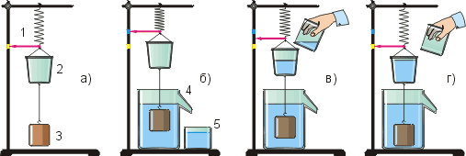
Тема урока:"Действие жидкости и газа на погруженное в них тело. Архимедова сила»

Slide 2
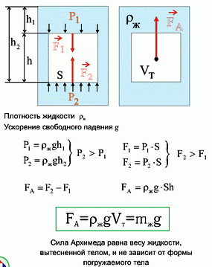
Вывод формулы расчета выталкивающей силы

Slide 3
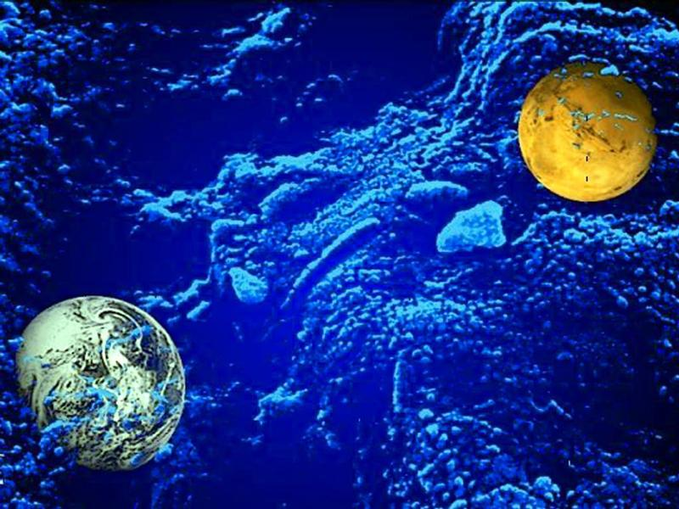
На тело, погруженное в жидкость или газ, действует выталкивающая …………….
сила, …равная
"Э-В-Р-И-К-А!"
F_{Архимеда}= Рж gV
…весу жидкости или газа, .
вытесненного
этим……. Телом!!!!!

Slide 4
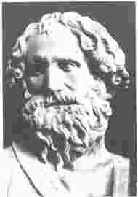
Выводы
Архимедова сила
Не зависит от: | Зависит от:
1) плотности тела | 1) плотности жидкости
2) положения тела | 2) объема тела, погруженного в жидкость
3) формы тела
4) от глубины погружения

Slide 5
Решение задач
1.Каково значение силы Архимеда, действующей на полностью погруженный в воду медный брусок массой 890 г?
2.Тело объемом 2 м³ погружено в воду. Найдите архимедову силу, действующую на тело.

Slide 6
Итог урока
Домашнее задание:
§ 50,51

